Slide 1
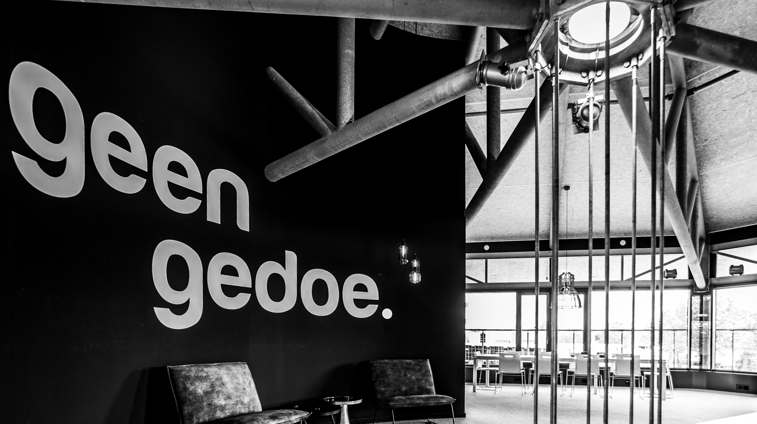
Voor elk een oplossing zonder gedoe.

Slide 2
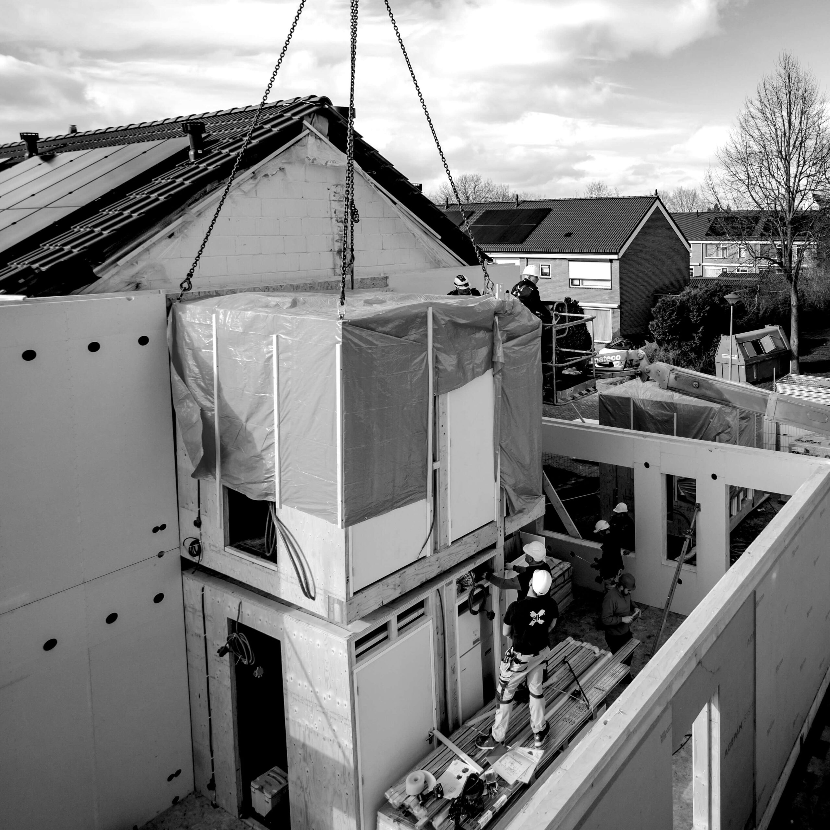
Het probleem
Hoe kan Elk smart industry inzetten om een snelle analyse te maken om geschikte locaties te vinden om wijken te verdichten met transformeerwoningen en de optopper.

Slide 3
Het probleem
Parameters voor de analyse zijn energielabel, renovatiejaar, type woning, woningwaarde, kavelinformatie, regelgeving, koop/huur.

Slide 4
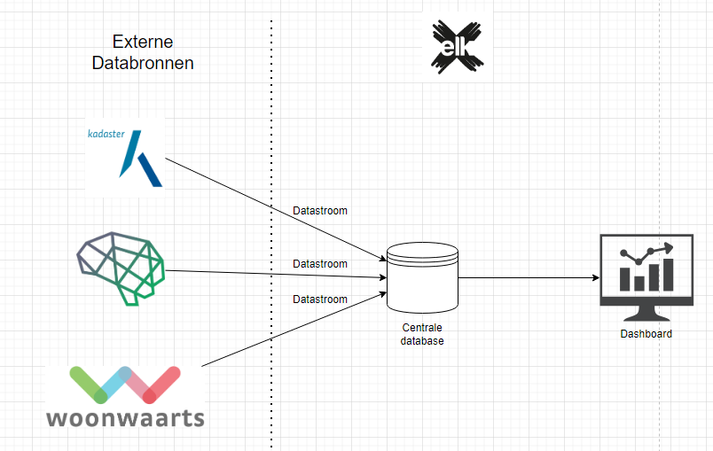
Oplossing
Data
Dasboard
Push
Notes:
Dashboard Filteren op de parameters. Daarmee stappen naar een woningcorporatie.

Slide 5
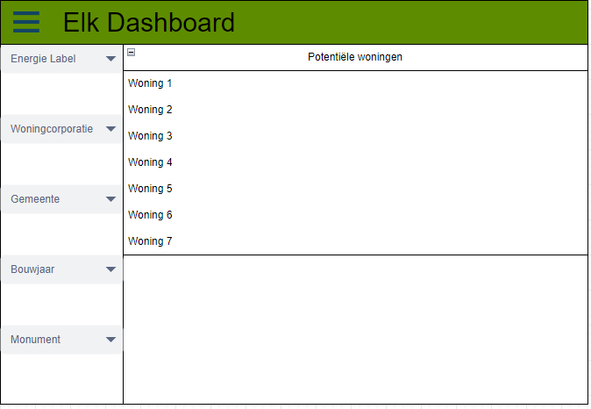
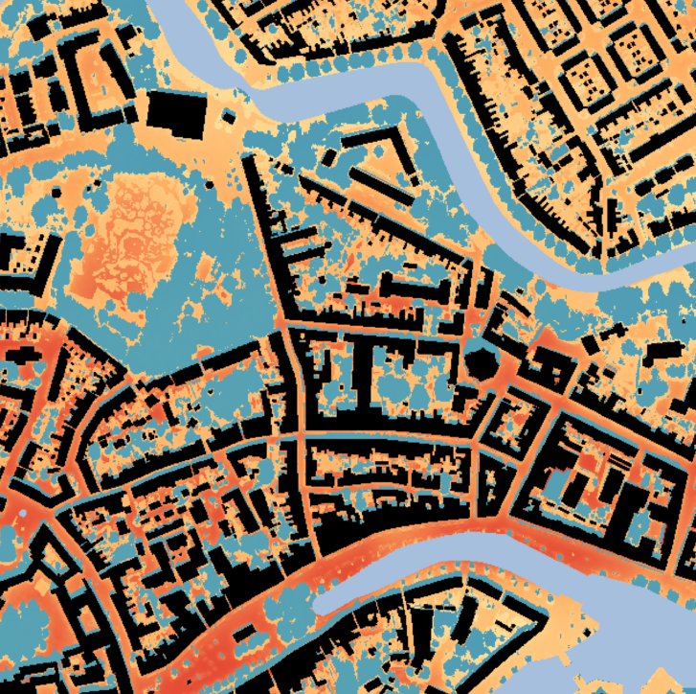
Oplossing

Slide 6
Randvoorwaarden
Gestructureerde data architectuur
Toegang tot API's
Dashboard ontwikkelen en eisen onderzoeken
Interne Data Scientist

Slide 7
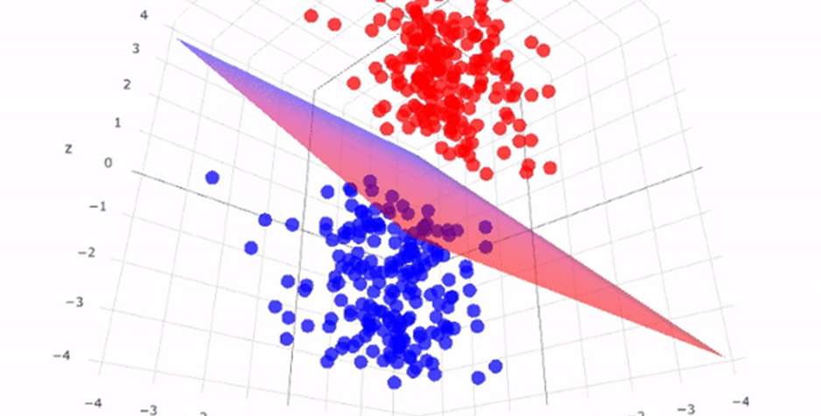

Toekomst
AI – classificatie
Filteren d.m.v. ChatGPT

Slide 8
Voor elk een kans zonder gedoe.

